Slide 1
[ CS263 ] 2016-03-08 Homework
李宜玲

Slide 2
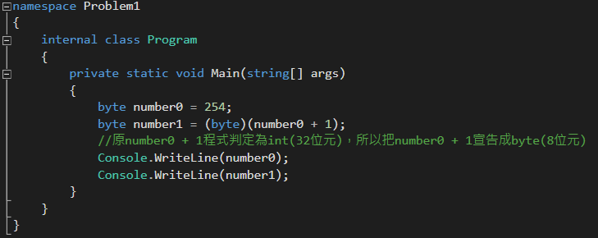
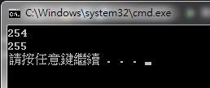
Problem1
題目：byte number0 = 254;
byte number1 = number0 + 1;
錯誤訊息顯示無法將int隱含轉換成byte，請問如何解決?
上述問題錯誤的原因是誰構成的?
解答：原number0 + 1程式判定為int(32位元)，所以把number0 + 1宣告成byte(8位元)

Slide 3
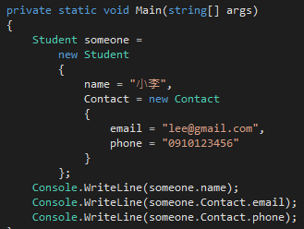
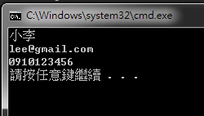
Problem2
題目：class Student{
public string name;
public string email;
public string phone;
}
請定義聯絡資訊的class 重新建立一筆用新格式建立的資料
並用Console.WriteLine顯示出來
解答：

